Slide 1
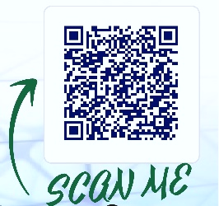

Slide 2
ВАКАНСИИ:

Slide 3
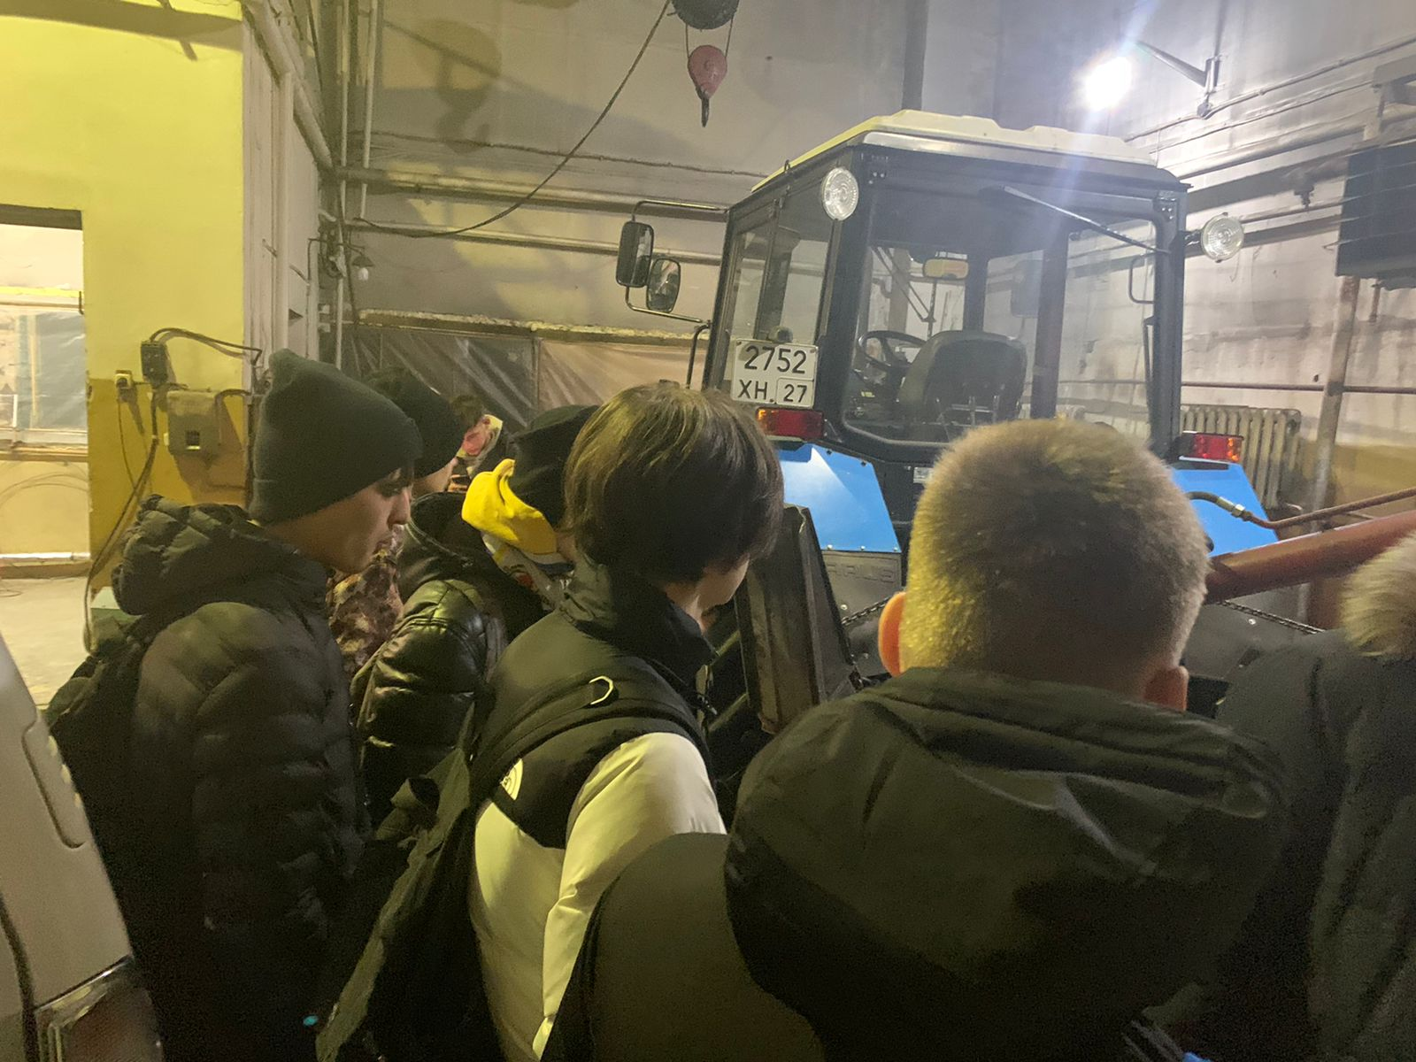
Преподаватель по техническому обслуживанию и ремонту автомобильных двигателей, устройство автомобилей, организация технического обслуживания подъёмно-транспортных и дорожных машин

Slide 4
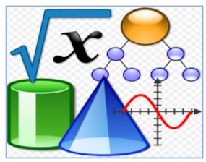
ПРЕПОДАВАТЕЛЬ
МАТЕМАТИКИ, ФИЗИКИ

Slide 5
ПРЕПОДАВАТЕЛЬ
ПО ИНФОРМАЦИОННО-КОММУНИКАЦИОННЫМ ТЕХНОЛОГИЯМ

Slide 6
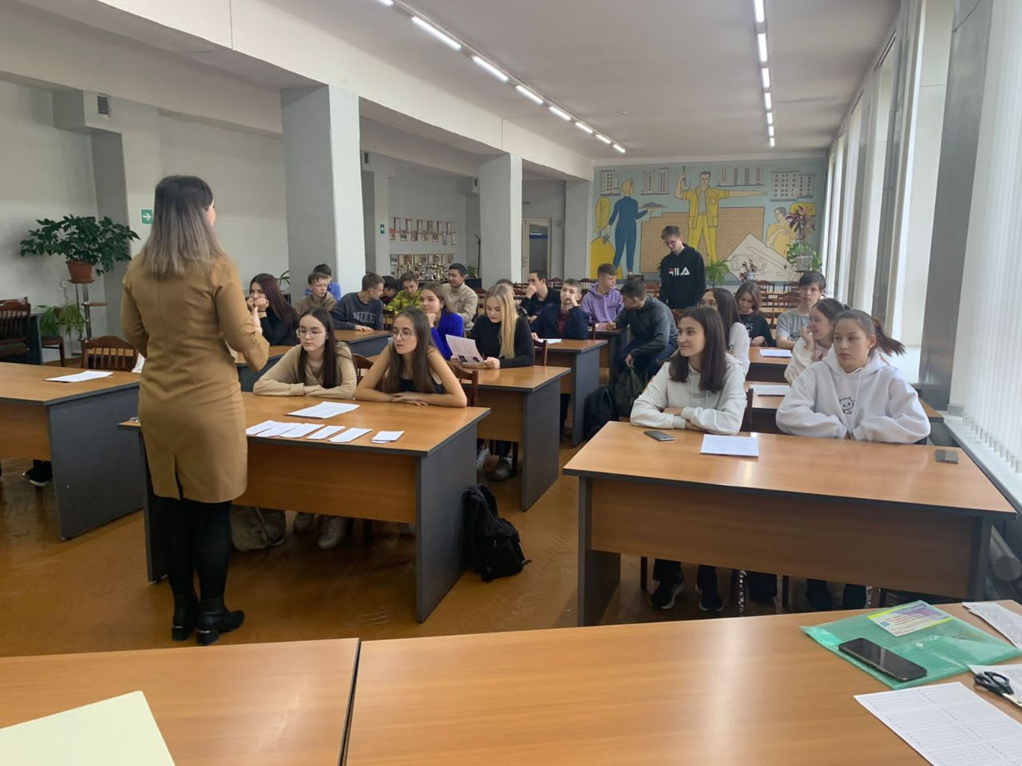
ПРЕПОДАВАТЕЛЬ
БИОЛОГИИ, ГЕОГРАФИИ

Slide 7
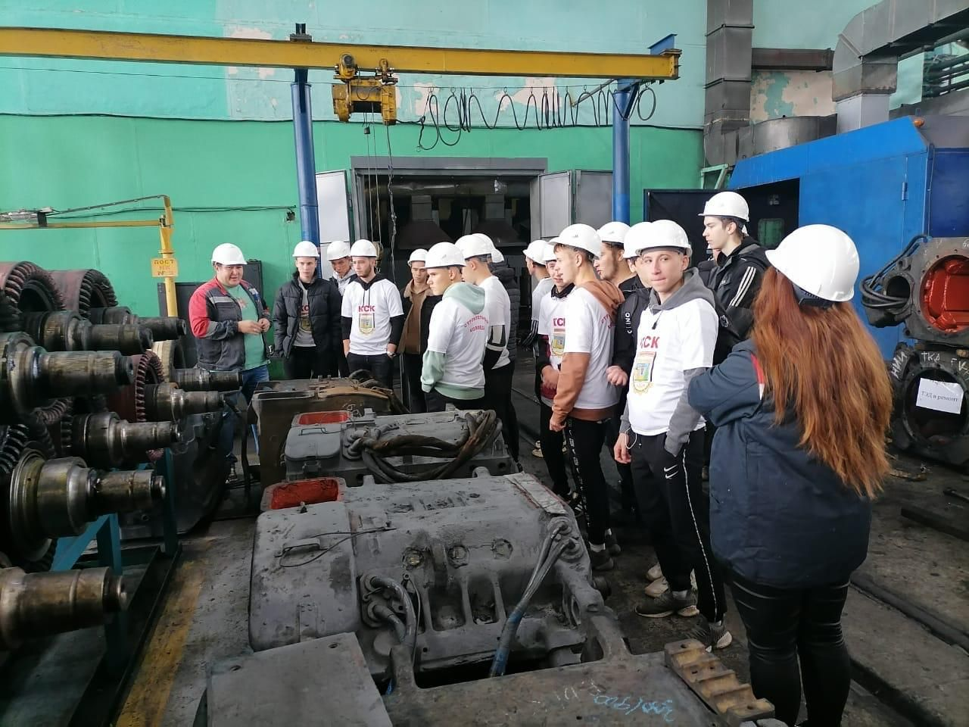
СТАРШИЙ МАСТЕР

Slide 8
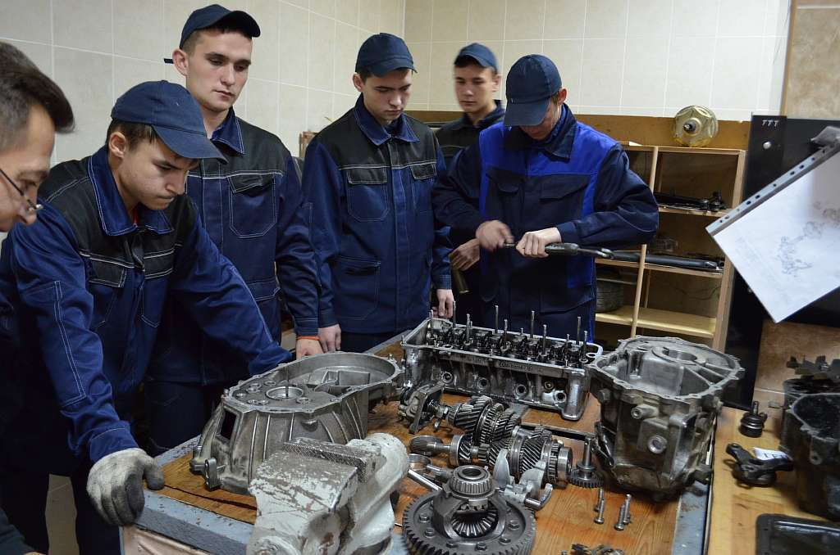
МАСТЕР
ПРОИЗВОДСТВЕННОГО ОБУЧЕНИЯ ПО РЕМОНТУ СТРОИТЕЛЬНЫХ МАШИН И АВТОМОБИЛЕЙ

Slide 9
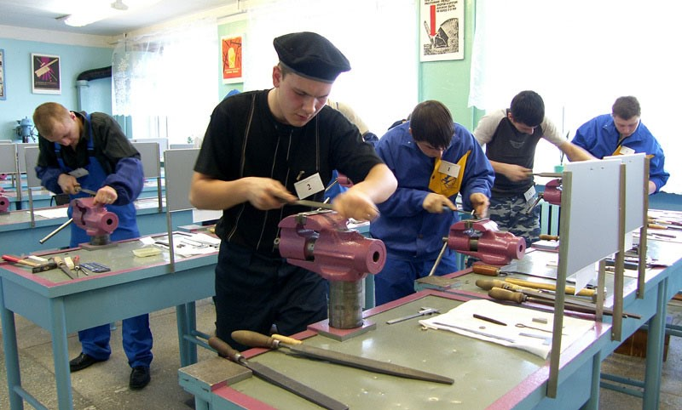
МАСТЕР
ПРОИЗВОДСТВЕННОГО ОБУЧЕНИЯ (СЛЕСАРНАЯ ПРАКТИКА)

Slide 10
МАСТЕР
ПРОИЗВОДСТВЕННОГО ОБУЧЕНИЯ ПО ИНФОРМАЦИОННЫМ ТЕХНОЛОГИЯМ

Slide 11
ПЕДАГОГ
ДОПОЛНИТЕЛЬНОГО ОБРАЗОВАНИЯ
(ТЕАТРАЛЬНЫЙ И ТАНЦЕВАЛЬНЫЙ КРУЖКИ)

Slide 12
Педагогическим работникам:
Предоставляется 72 календарных дня ежегодного отпуска (всегда летом);
Надбавка 35%, как молодому специалисту;
Выплаты единовременного пособия
в размере 8 (восьми) должностных окладов;
Возможность предоставления
служебного жилья.

Slide 13
ОБРАЩАТЬСЯ:
г. Комсомольск-на-Амуре,
пр. Ленина, д. 20 Телефон/Факс: 8 (4217) 54-43-40 E-mail: ksk@edu.27.ru
Отдел кадров: 8 (4217) 54-00-23

